Slide 1
HTML 5 y CSS 3
Programa tu Futuro
Agosto 2020

Slide 2

Aplicaciones Web
World Wide Web (WWW) o Red informática mundial, comúnmente conocida como la Web, es un sistema de distribución de documentos de hipertexto o hipermedios interconectados y accesibles vía Internet.

Slide 3
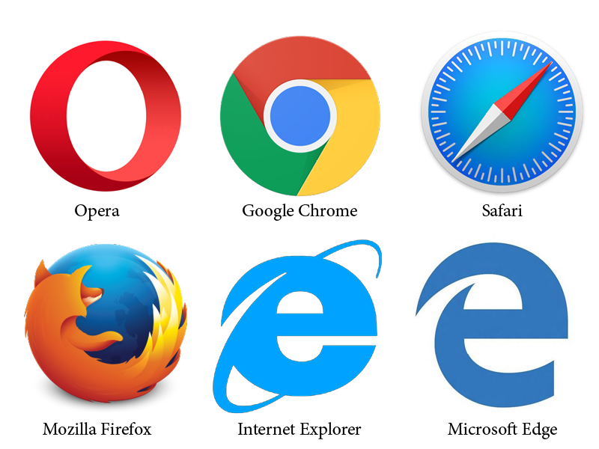
Aplicaciones Web
Con un navegador web, un usuario visualiza sitios web compuestos de páginas web que pueden contener texto, imágenes, vídeos u otros contenidos multimedia, y navega a través de esas páginas usando hiperenlaces.

Slide 4


Aplicaciones Web
Sir Tim Berners Lee
Se fundó Consorcio de la World Wide Web ( W3C )
Creación de la World wide web ( WWW )
1994
1989 - 1990
1993
El CERN presentó la World Wide Web de forma pública
http://info.cern.ch/

Slide 5
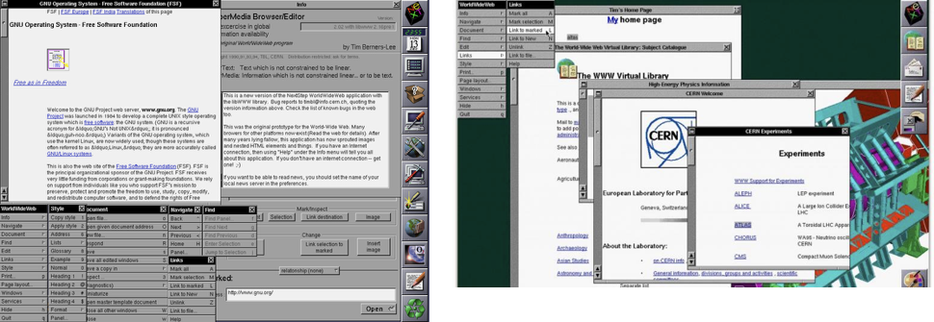
Aplicaciones Web
Primer Navegador Web llamado WorldWideWeb, desarrollado por Tim Berners Lee en 1990

Slide 6
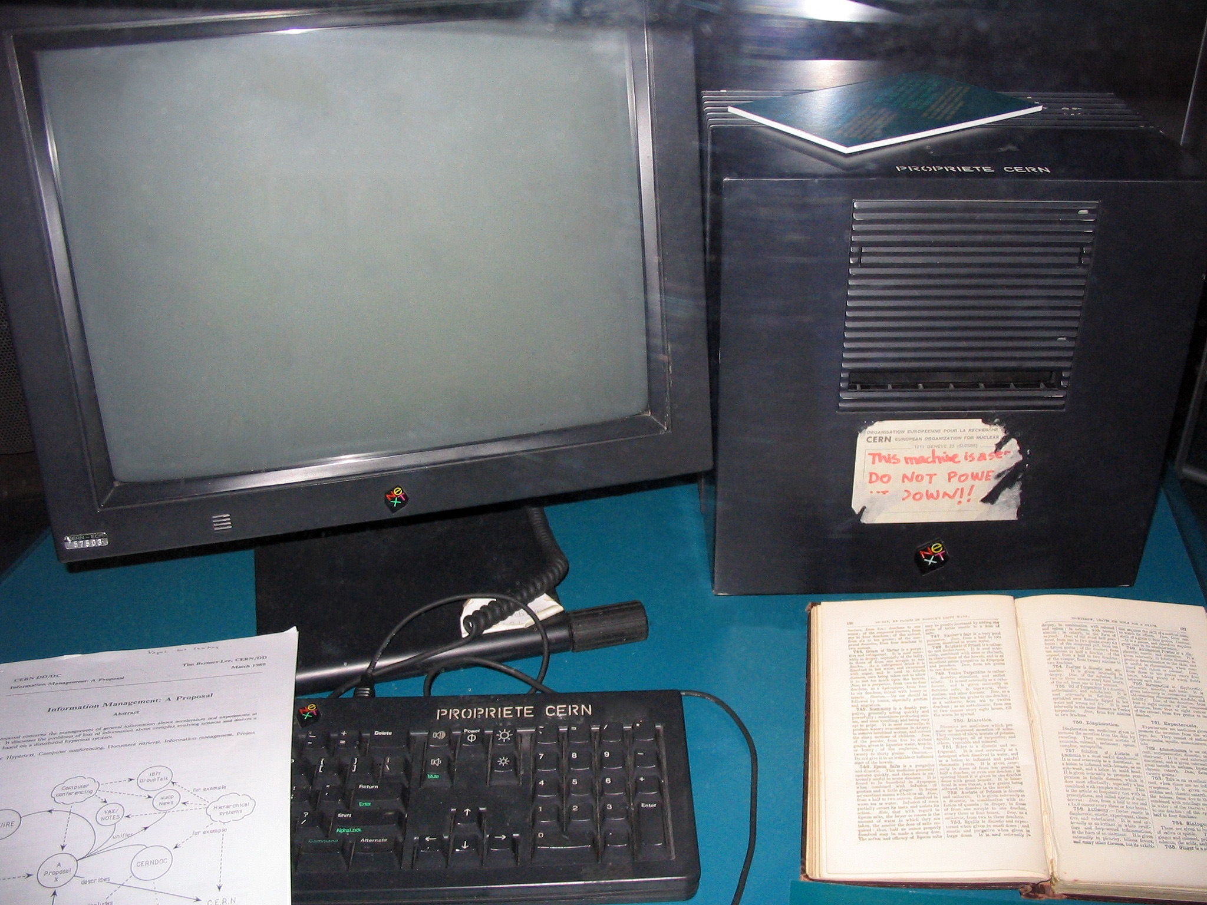
Aplicaciones Web
Berners-Lee usó esta NeXTcube en el CERN, y fue el primer servidor web del mundo.

Slide 7
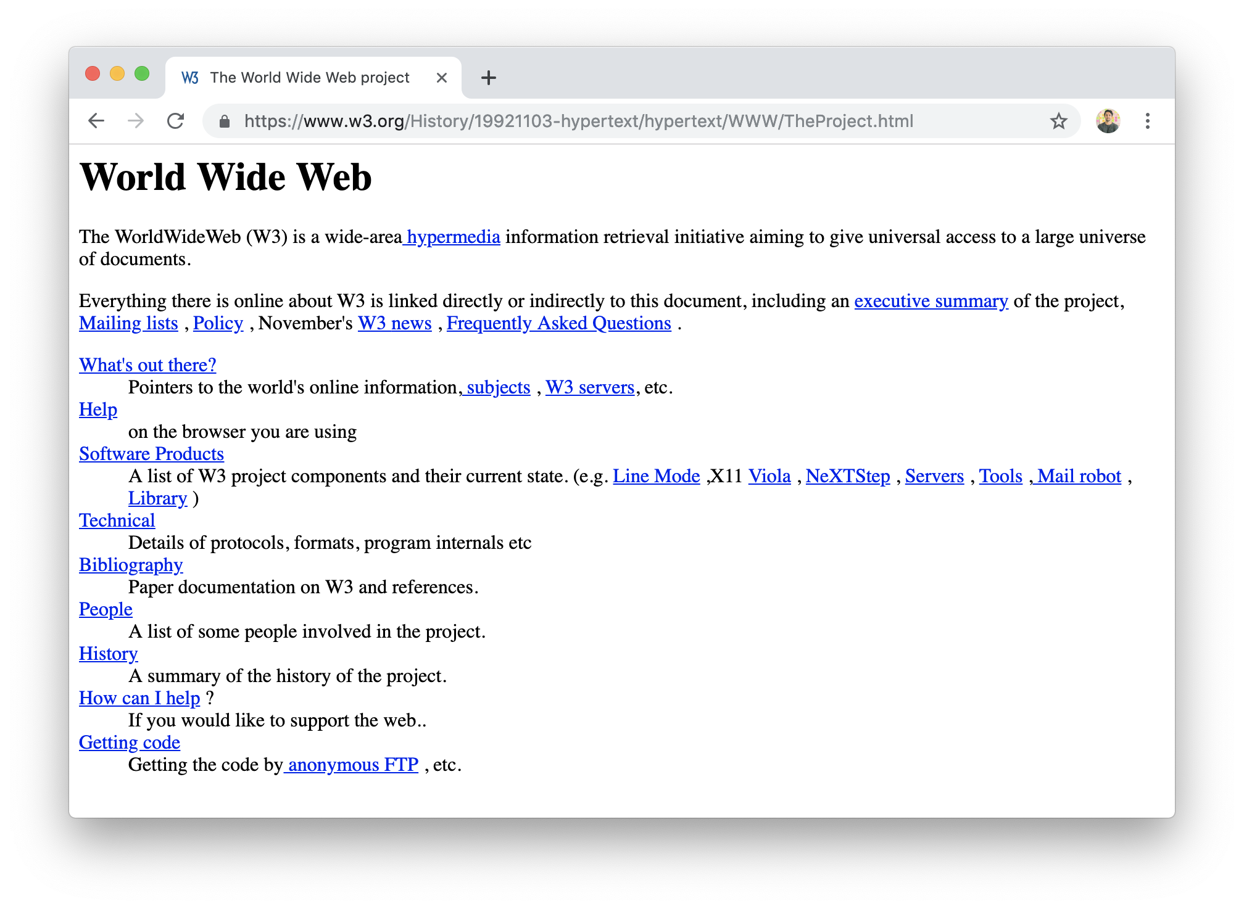
Aplicaciones Web
https://www.w3.org/History/19921103-hypertext/hypertext/WWW/TheProject.html

Slide 8
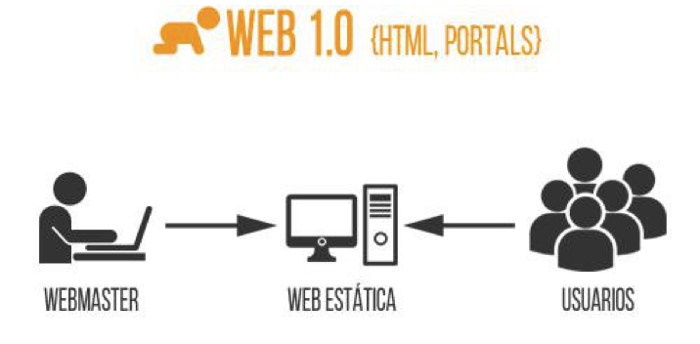
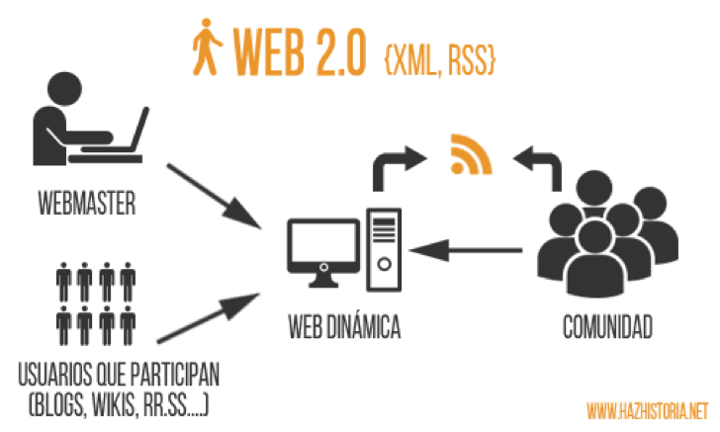
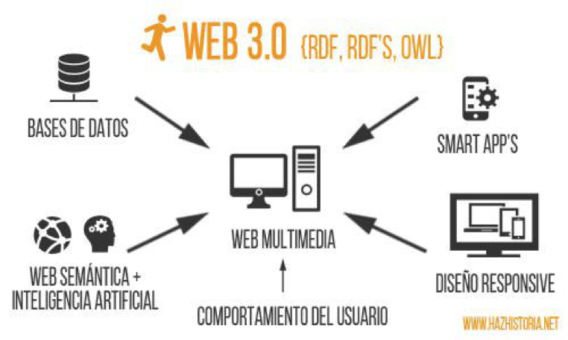
Aplicaciones Web
http://www.evolutionoftheweb.com/?hl=es#/evolution/day

Slide 9
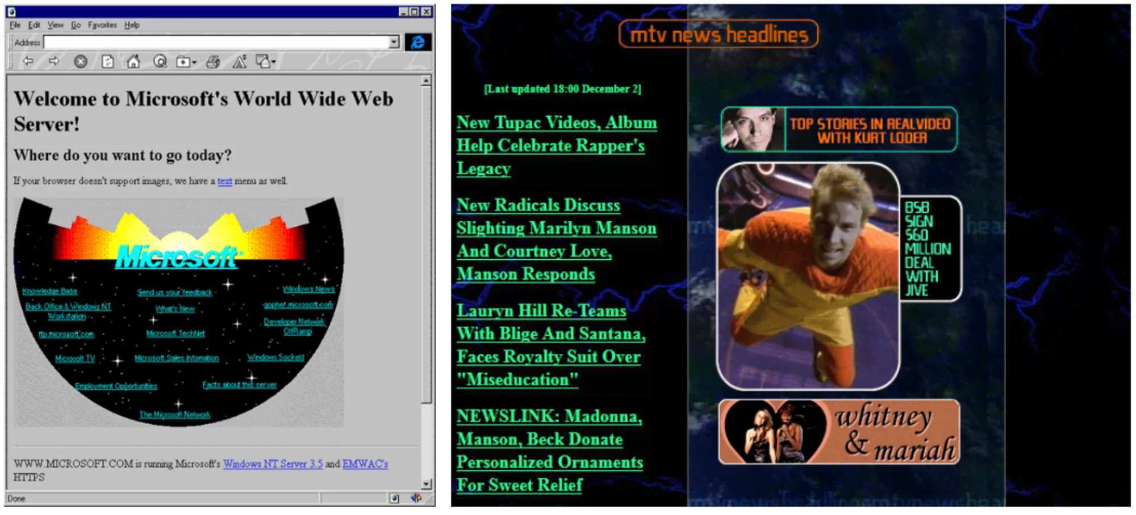
Aplicaciones Web
https://www.versionmuseum.com/

Slide 10

Cliente / Servidor
Petición / Request
1
web server
https://www.google.com
2
Internet
Hypertext
3
4
Respuesta / Response

Slide 11

Clientes / Servidor
https://www.google.com
web server
Internet
Hypertext
Servidor
Cliente

Slide 12
HTTP - Protocolo de Transferencia de Hipertexto
Protocolo que permite realizar una petición de datos y recursos. Es la base de cualquier intercambio de datos en la Web
Se transmite sobre el protocolo TCP, o el protocolo encriptado TLS
HTTP es un protocolo sin estado, es decir: no guarda ningún dato entre dos peticiones en la misma sesión.

Slide 13
HTTP - Protocolo de Transferencia de Hipertexto
Abre una conexión TCP: la conexión TCP se usará para hacer una petición, o varias, y recibir la respuesta.
Hacer una petición HTTP: Los mensajes HTTP son legibles en texto plano.
Leer la respuesta enviada por el servidor:
Request
Response
GET / HTTP/1.1
Host: www.google.com
Connection: keep-alive
Pragma: no-cache
Cache-Control: no-cache
HTTP/1.1 200 OK
Date: Tue, 12 Mar 2019 06:07:47 GMT
Server: Apache
X-Powered-By: PHP/7.2.3
Cache-Control: no-cache, max-age=2592000
Expires: Thu, 11 Apr 2019 06:07:47 GMT
Vary: Accept-Encoding
Content-Encoding: gzip
Content-Length: 9590
Content-Type: text/html; charset=UTF-8

Slide 14
HTTP - Protocolo de Transferencia de Hipertexto
Path
Versión del Protocolo
Método
Request
GET / HTTP/1.1
Host: www.google.com
Connection: keep-alive
Pragma: no-cache
Cache-Control: no-cache
Encabezados

Slide 15
HTTP - Protocolo de Transferencia de Hipertexto
Status Code
Status Message
Response
HTTP/1.1 200 OK
Date: Tue, 12 Mar 2019 06:07:47 GMT
Server: Apache
X-Powered-By: PHP/7.2.3
Cache-Control: no-cache, max-age=2592000
Expires: Thu, 11 Apr 2019 06:07:47 GMT
Vary: Accept-Encoding
Content-Encoding: gzip
Content-Length: 9590
Content-Type: text/html; charset=UTF-8
Versión del Protocolo
Encabezados

Slide 16
HTML

Slide 17

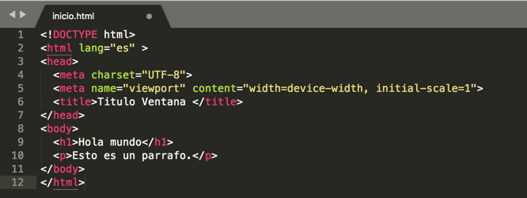
HTML
Hypertext Markup Language
Utilizado para el desarrollo de paginas web
Es un estándar a cargo de la W3C
Versión Actual 5.0

Slide 18
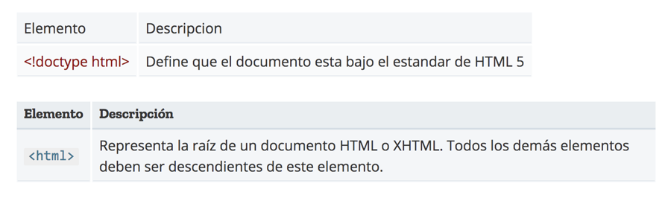
HTML

Slide 19
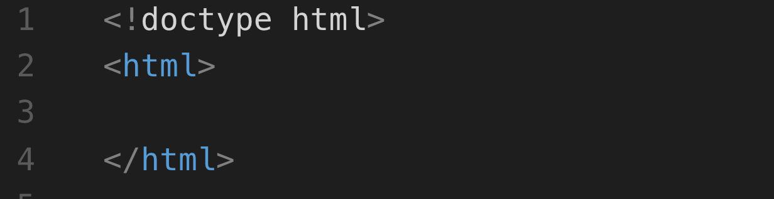
HTML
Visual Studio Code -> Nuevo Archivo -> index.html
Abrir archivo index.html con su navegador Web

Slide 20
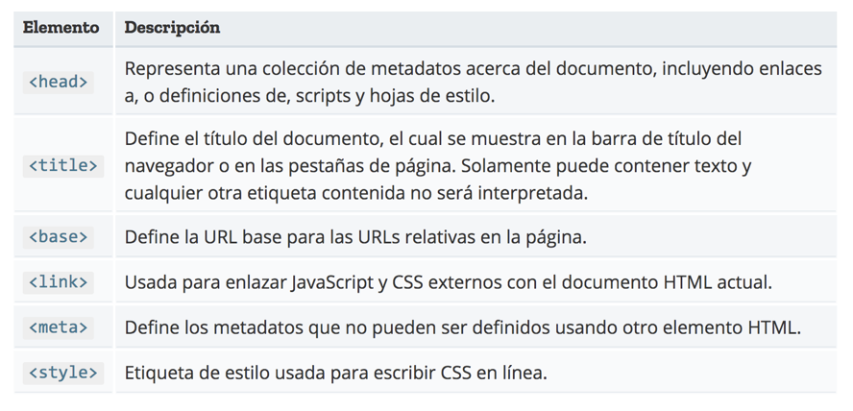
HTML - Metadatos

Slide 21
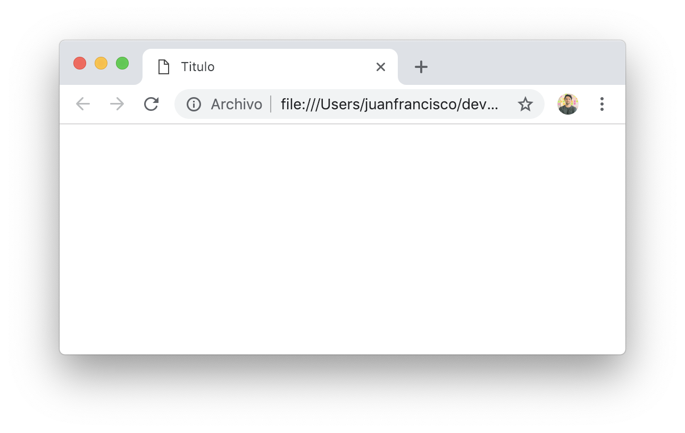
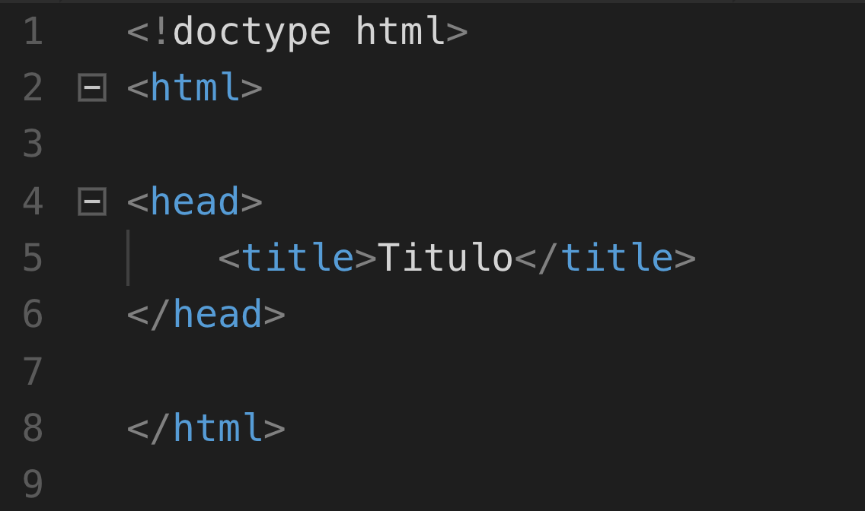
HTML

Slide 22
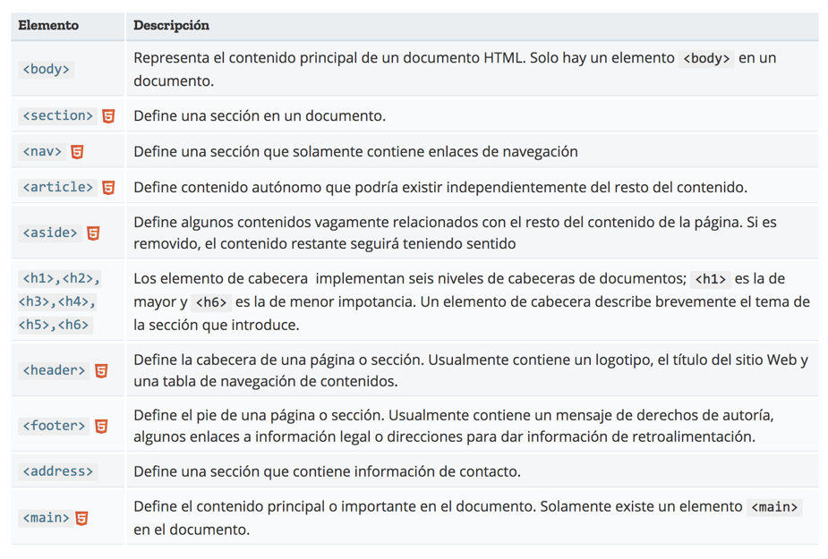
HTML - Contenido

Slide 23
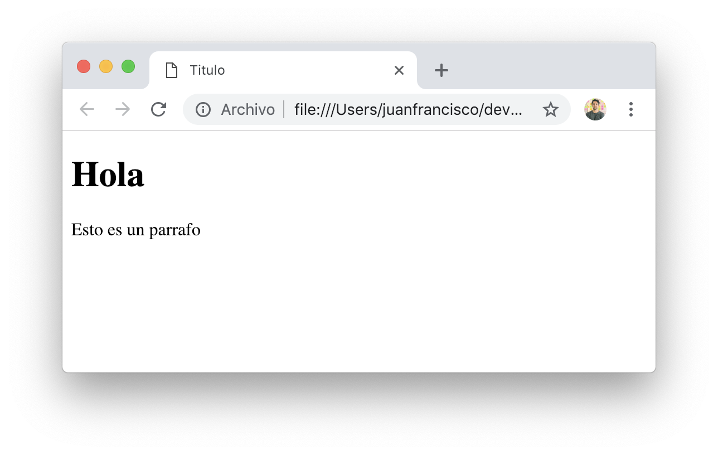
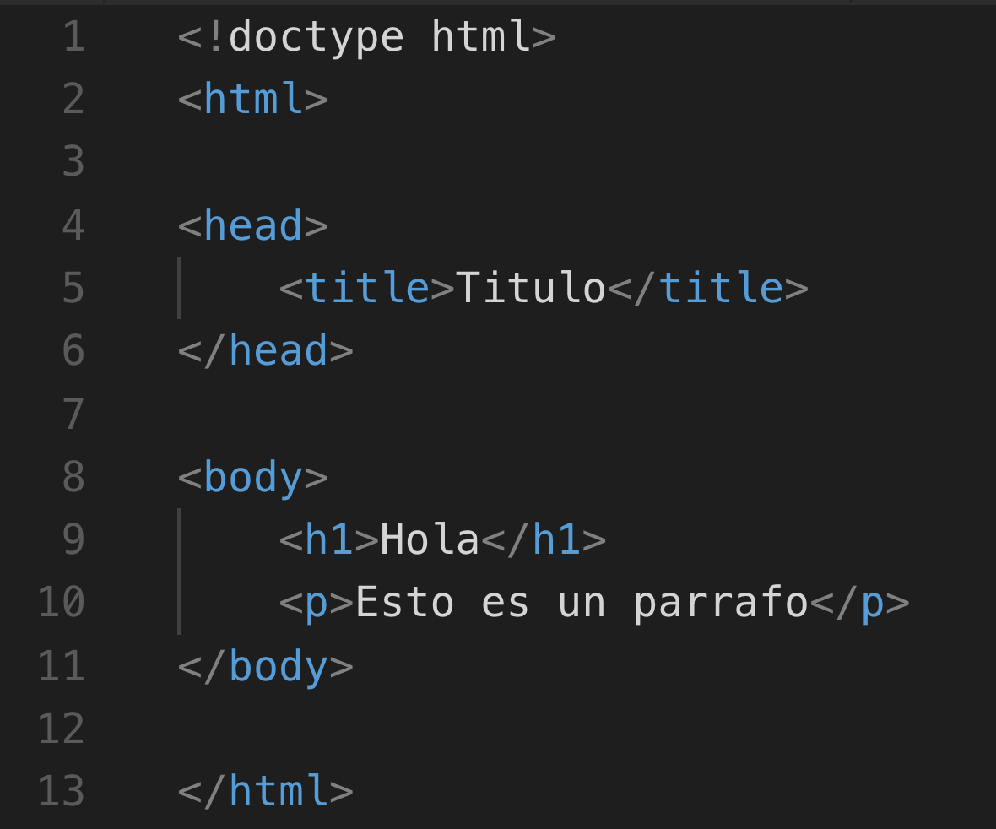
HTML - Contenido

Slide 24
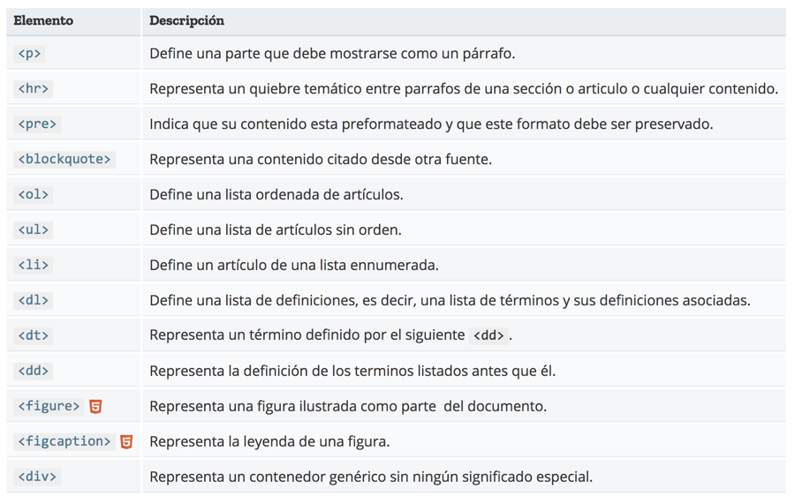
HTML - Agrupación de Contenido

Slide 25
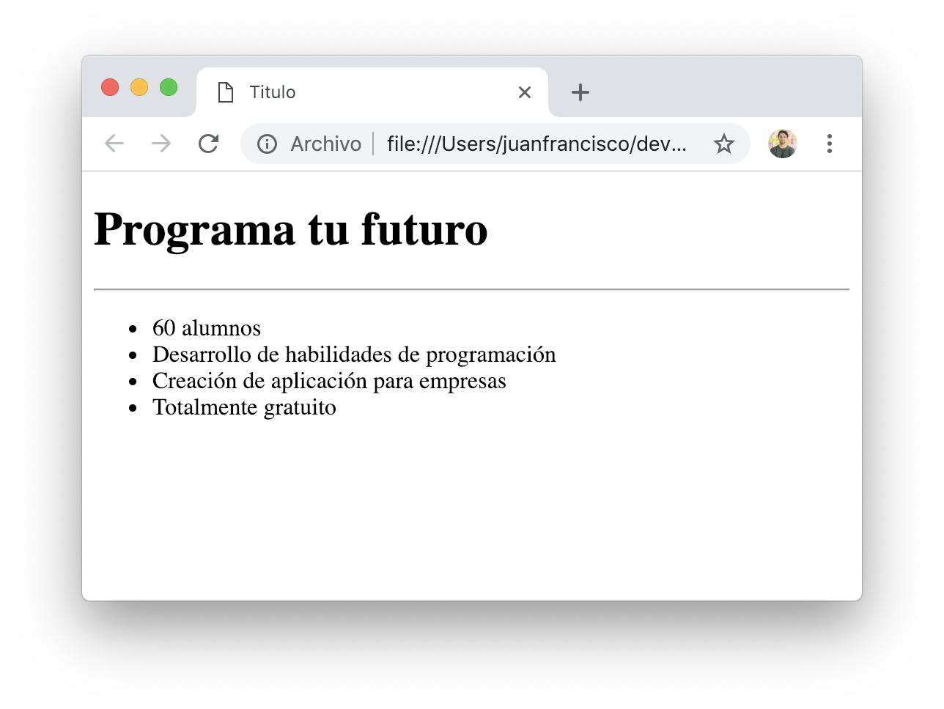
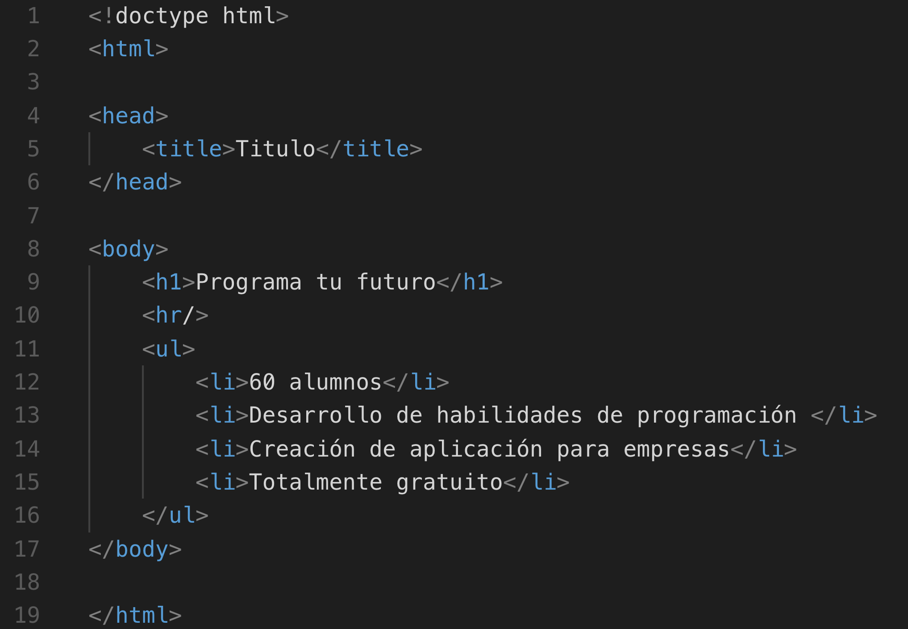
HTML - Agrupación de Contenido

Slide 26
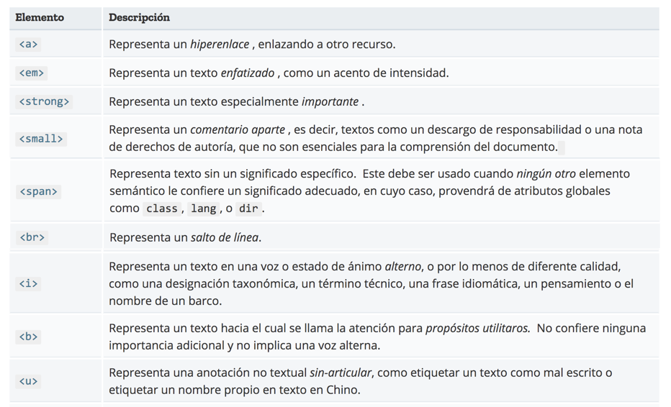
HTML - Texto

Slide 27
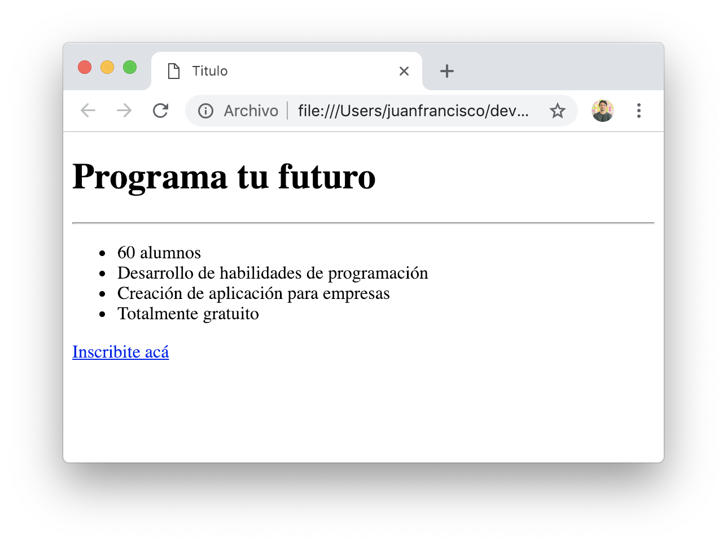
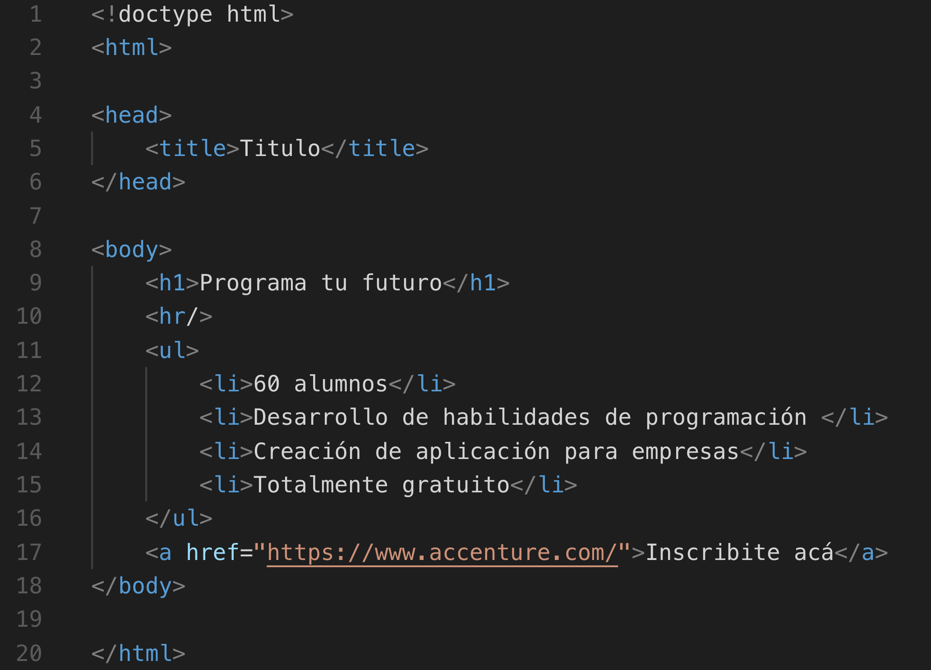
HTML - Texto

Slide 28
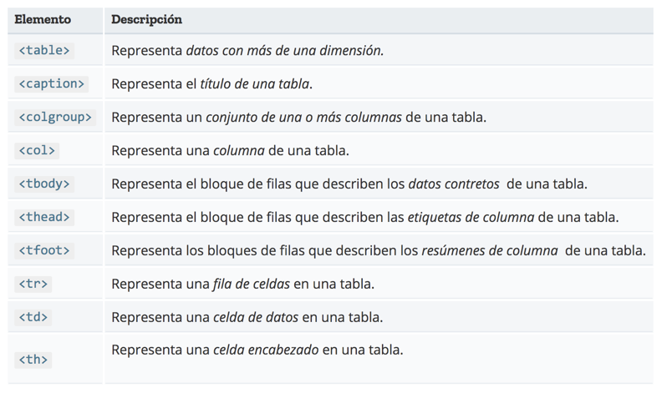
HTML - Tablas

Slide 29
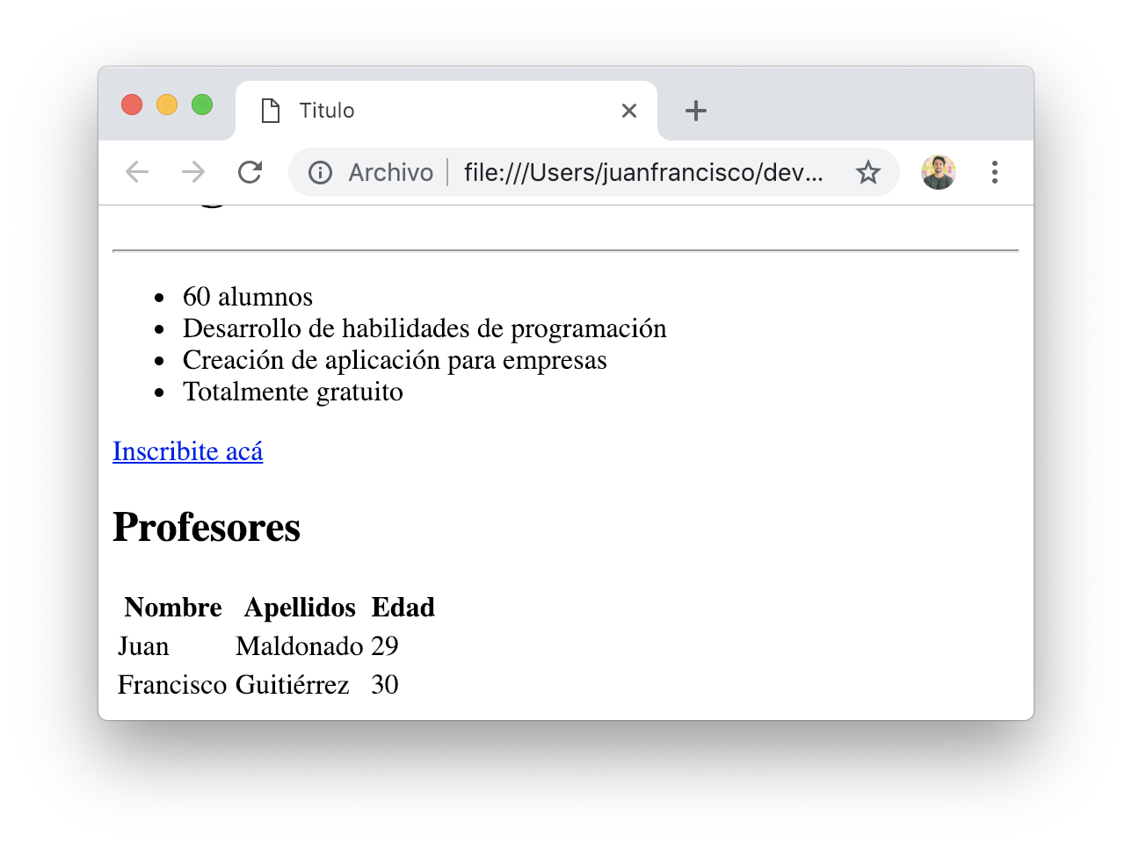
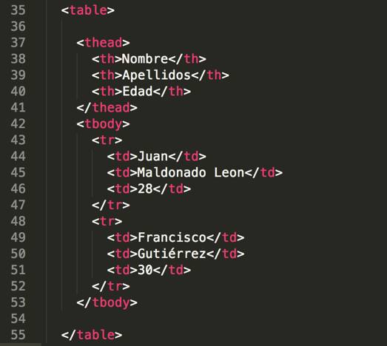
HTML - Tablas

Slide 30
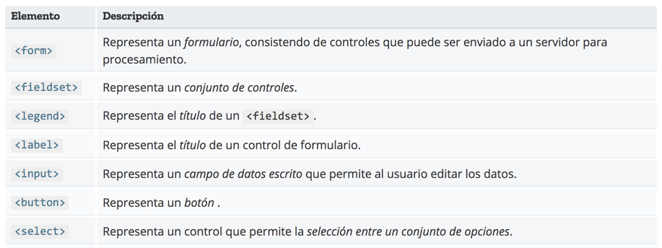
HTML - Formularios

Slide 31
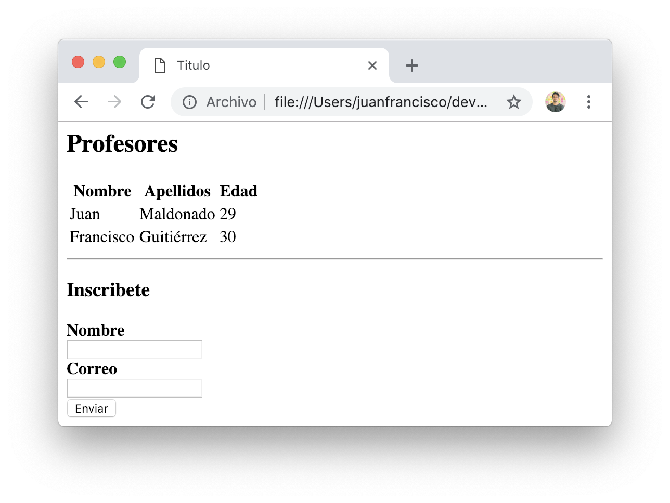
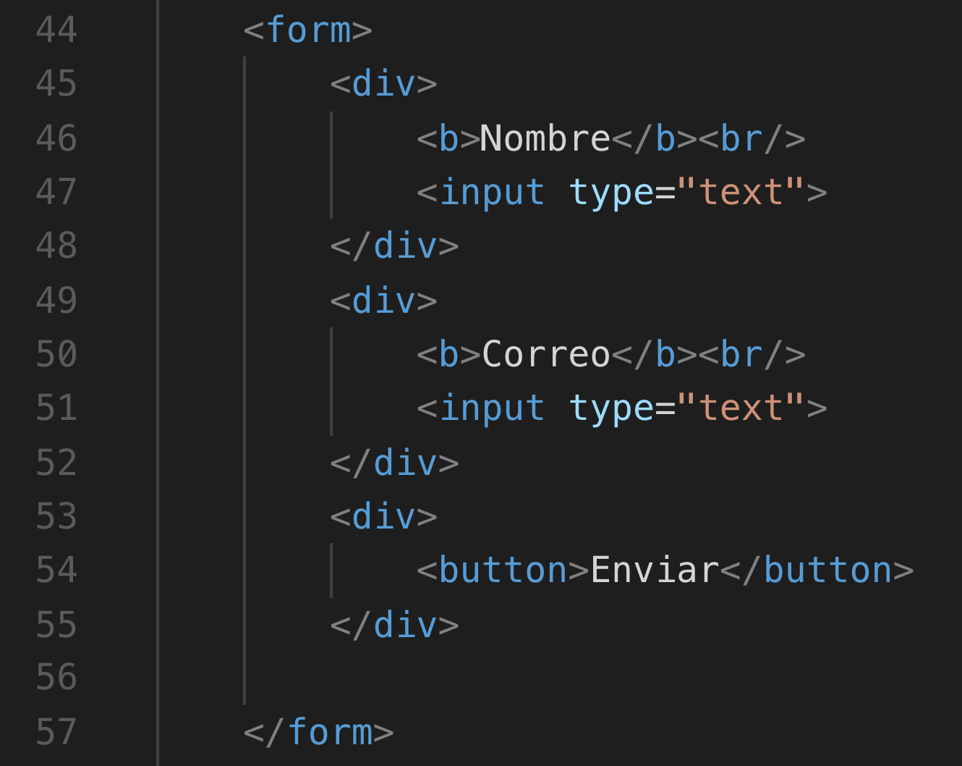
HTML - Formularios

Slide 32
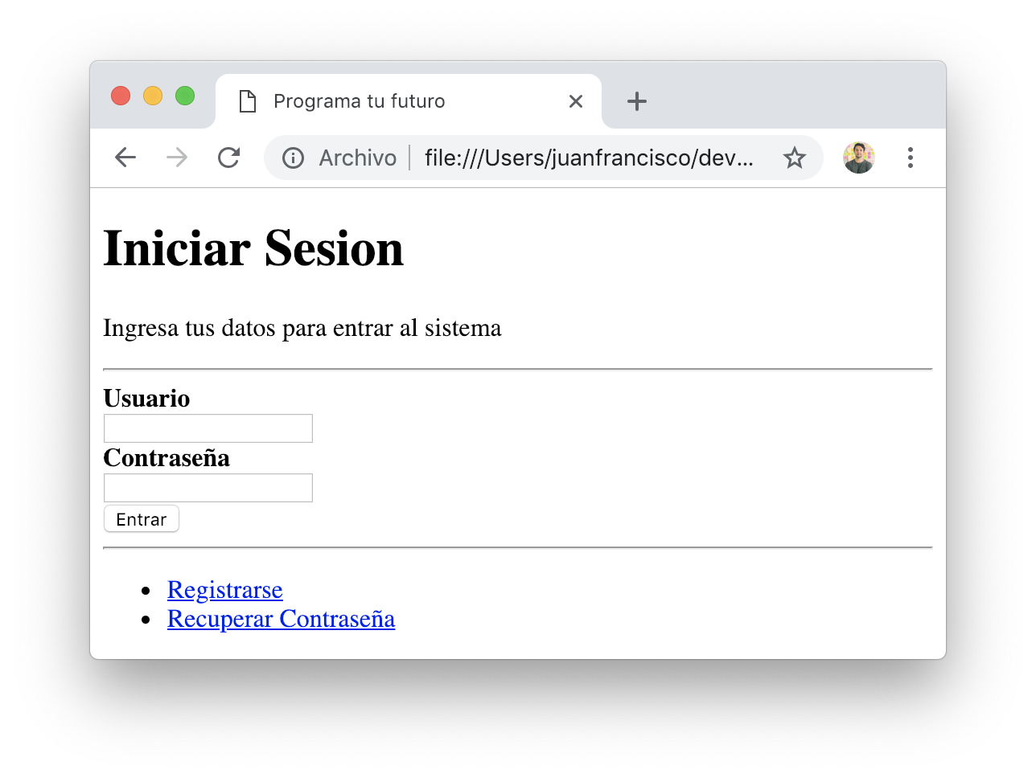
Ejercicio
Diseñe la siguiente vista
<h1>
<p>
<hr>
<form>
<a>
<ul>

Slide 33
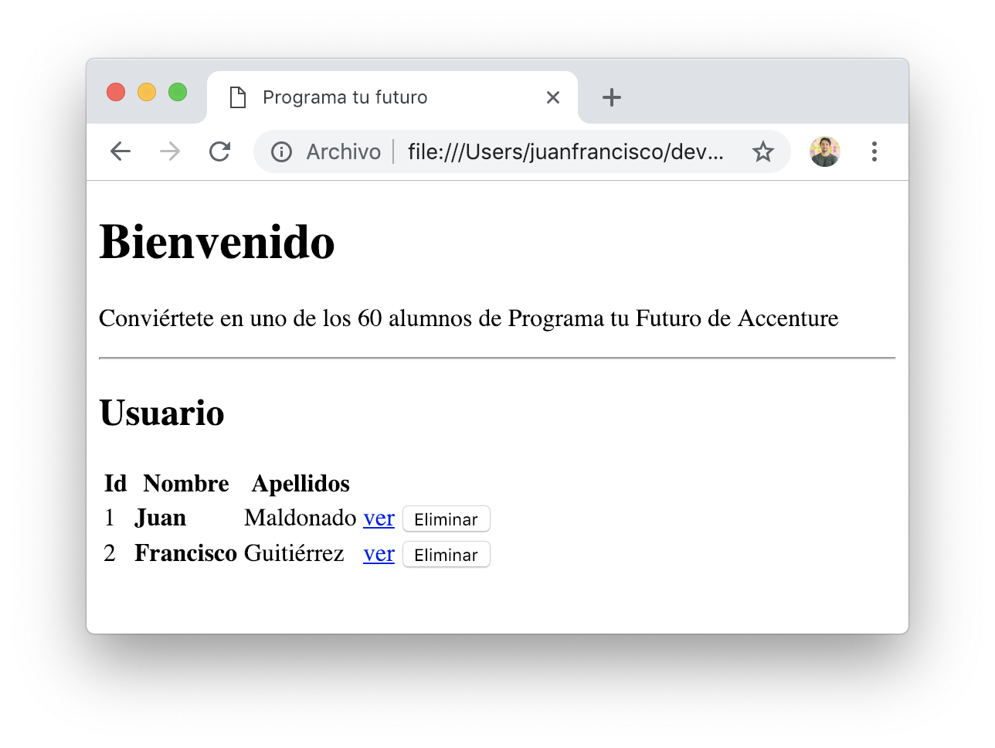
Ejercicio
Diseñe la siguiente vista

Slide 34
CSS

Slide 35


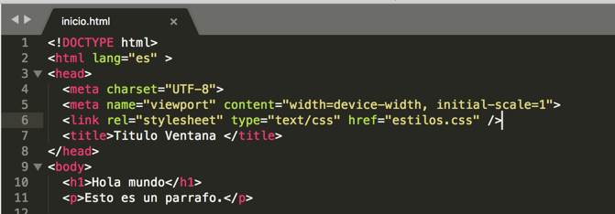
CSS
Hojas de Estilo en Cascada es el lenguaje utilizado para describir la presentación de documentos HTML
CSS es uno de los lenguajes base de la Open Web y posee una especificación estandarizada por parte del W3C.

Slide 36
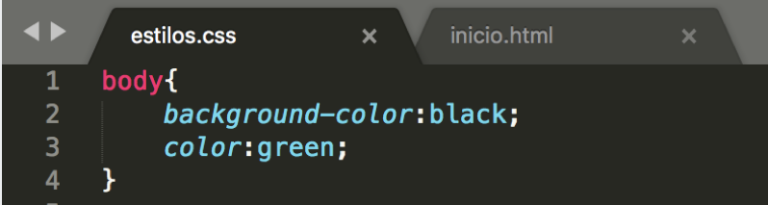
CSS
Las declaraciones son agrupada en bloques, que es una estructura delimitada por una llave de apertura, '{' y una de cierre, '}'. Los bloques en ocasiones pueden anidarse, por lo que las llaves de apertura y cierre deben de coincidir.

Slide 37
CSS
toda declaración tiene una propiedad y un valor separados por el carácter : (dos puntos) y termina con un carácter ; (punto y coma)
Valor
Propiedad

Slide 38
CSS
Selectores
Selectores por atributos
Modelo de caja básico
overflow-x, overflow-y
Degradados CSS3
Degradados lineales
Degradados radiales
Degradados lineales de repetición Degradados radiales de repetición.
Color
colores HSL
colores HSLA
colores RGBA
Opacidad
Texto
text-shadow
text-overflow
Rotura de palabras largas
Web Fonts
Interfaz
box-sizing
resize
outline<7li>
nav-top, nav-right, nav-bottom, nav-left
Bordes
border-color
border-image
border-radius
box-shadow
Fondos
background-origin
background-clip
background-size
hacer capas con múltiples imágenes de fondo

Slide 39
CSS
body {
background-color: lightblue;
}
h1 {
color: white;
text-align: center;
}
p {
font-family: verdana;
font-size: 20px;
}

Slide 40
CSS
#common {
background-color: lightblue;
}
h1.unique {
color: white;
text-align: center;
}

Slide 41
CSS
Blur Radius
Color
Eje Horizontal
box-shadow: 0px 0px 6px 0px rgba(150,150,150,1);
Eje Vertical
Radio de propagación

Slide 42
CSS
Color
background-image: linear-gradient(red, yellow);
Radio de propagación

Slide 43
CSS
El símbolo # era para estilos según ID del componente
El símbolo . era para clases asignadas a elementos
No es recomendable usar style en las etiquetas o en el archivo HTML.
El último CSS importado es el que manda
En general se ocupan ID y clases. No es común modificar todo el body o todos los h1 por ejemplo.
Página recomendada de HTML
https://www.w3schools.com/html/default.asp
Página recomendada de CSS
https://www.w3schools.com/css/default.asp

